Slide 1
Изучение финансового поведения населения и привычки к накоплению сбережений
Результаты первой волны обследования
Заказчик - Министерство финансов Российской Федерации (Минфин России)
Исполнитель – Исследовательский центр ЗАО «Демоскоп»

Slide 2
Цель исследования
Получение детальной информации о потребительских финансах российских домохозяйств как в целом, так и по отдельным группам
Количественная оценка объемов, структуры и распределения доходов, активов (финансовых и материальных) и пассивов российских домохозяйств
Исследование является аналогом
специализированных обследований потребительских финансов (Survey of Consumer Finance), проводимых в мире с 1960-х гг.
В России такие обследования до настоящего времени не проводились.

Slide 3
Специфика обследований потребительских финансов: международный опыт (США)
Сенситивность вопросов
1) Специальные государственные гарантии конфиденциальности информации и добровольности участия в опросе
2) Строгая система отбора, подготовки и контроля интервьюеров
Структура и детальность вопросника:
- максимальная дезагрегированность вопросов
- вопросы от простого к сложному
- тщательный пилотаж вопросов анкеты
- приветствуется обращение респондентов к финансовым документам
Трудности определения и операционализации понятий «сбережения», «накопления» «активы» и т.д.
1) Максимальная детальность всех имеющихся финансовых инструментов (в т.ч. не только их количественная оценка, но и условия предоставления, история обращения и т.д.)
2) Сравнение различных оценок финансовых активов
Проблемы обследования обеспеченных слоев населения
Организация выборки: «массовая» выборка» дополняется специальной выборкой состоятельных семей, формируемой на основе данных налоговой службы

Slide 4
Информационная база исследования
Время проведения - сентябрь – октябрь 2013 г.
Всероссийский опрос домохозяйств: 6103 домохозяйств, 12650 индивидов
В каждом домохозяйстве была получена информация о домохозяйстве в целом, а также каждый член домохозяйства старше 18 лет отвечал на индивидуальную анкету.
Опросы проводились методом личного интервью, по истинной адресной (а не маршрутной) выборке (true address sample) с условием троекратного посещения домохозяйства для установления контакта и опроса членов домохозяйства.
Выборка позволяет распространить результаты, полученные в ходе мониторинга, на все население Российской Федерации и отдельные социально-демографические группы населения, а также проводить статистическую оценку точности получаемой информации.
Обследование является лонгитюдным. 2015 г. - вторая волна, будут опрошены те же самые домохозяйства

Slide 5
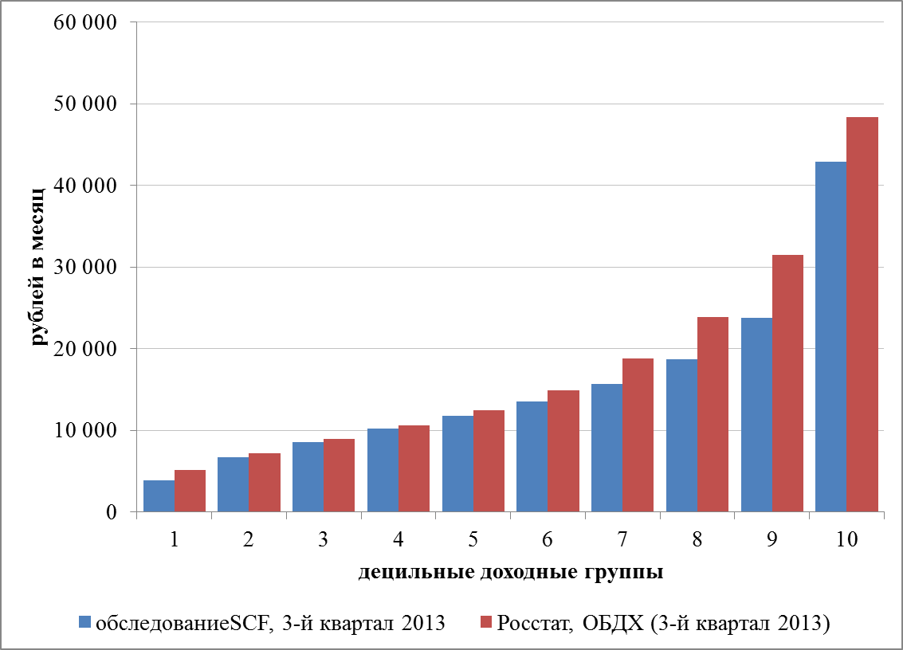
Денежные доходы: сравнение данных обследования потребительских финансов (SCF) и ОБДХ (Росстат)
Среднедушевые доходы в месяц,
по децильным группам домохозяйств
Среднедушевые доходы в месяц:
Обследование SCF
(3-й квартал 2013) – 15,5 тыс. руб.
Росстат (ОБДХ, 3-й квартал 2013) – 18,2 тыс. руб.

Slide 6
Структура и содержание вопросников
Вопросник домохозяйства
Индивидуальный вопросник
Жилищные условия
  тип жилья, как получено, стоимость, кредит (ипотека), страхование жилья
Другая недвижимость (жилье, дачи/дома/зем. участок, гаражи)
Кредиты на недвижимость, которой нет в собственности
Доходы домохозяйства
Расходы домохозяйства
Горизонт финансового планирования
Желаемая сумма «страховых» сбережений
Полисы ДМС, оформленные на несовершеннолетних детей
Занятость
  основная работа
  вторая работа
  дополнительные приработки
Социальные трансферты
Пенсионные стратегии
Экономические ожидания и отношение к риску
Установки относительно сбережений и кредитов
Финансовые активы/пассивы:
  Акции предприятий, облигации
  Паи в ПИФах
  Накопления в НПФ/добровольные страховые полисы
  Полисы страхования
  Дебетовые карты
  Кредитные карты
  Образовательные кредиты
  Кредиты на потребительские нужды
  Срочные вклады и текущие счета
  Счета в электронных платежных системах
  Металлические банковские счета
  Сбережения в наличных деньгах
  Долги у частных лиц
  Материнский капитал
Транспортные средства

Slide 7
Основные вопросы презентации
Насколько «богаты» российские домохозяйства?
(Какова стоимость материальных (недвижимости и движимого имущества) и финансовых активов российских домохозяйств?
Каков размер сбережений российских домохозяйств? В какой форме их предпочитают хранить?
Можно ли говорить о перекредитованности российских домохозяйств?

Slide 8
Наличие активов, % от всех домохозяйств
Доля домохозяйств, имеющих в собственности жилье, в котором они проживают, в России выше, чем в США и странах Еврозоны.

Slide 9
Медианная стоимость активов домохозяйств
(в скобках для РФ приведено среднее арифм. значение)

Slide 10
Наличие финансовых активов,
% от всех домохозяйств
Есть финансовые активы, в том числе: | 74,0
Текущие счета в банках | 55,2
Сбережения в наличных деньгах | 38,2
Займы частным лицам | 13,2
Срочные вклады (депозиты) в банках | 9,9
Ценные бумаги (акции предприятий, облигации, сберегательные сертификаты, сертификаты ОФБУ, паи в ПИФах) | 5,6
Счета в электронных платежных системах | 4,0
Металлические банковские счета | 0,2
Есть срочные вклады или металлические банковские счета или ценные бумаги или сбережения в наличных деньгах, (т.е. сбережения в узком смысле) | 45,1
Уровень «банкизации» россиян невысок: текущие счета имеются у 55,2% опрошенных, а срочные вклады – лишь у 9,9%. Для сравнения: в США (2010 г.) 92,5% домохозяйств имели текущий или сберегательный счет, в странах Еврозоны - 96,4%.
Больше трети семей – 38,2% - хранят сбережения дома. При этом тех, у кого кроме денег «под подушкой» больше ничего нет, довольно мало – всего 10,3%.

Slide 11
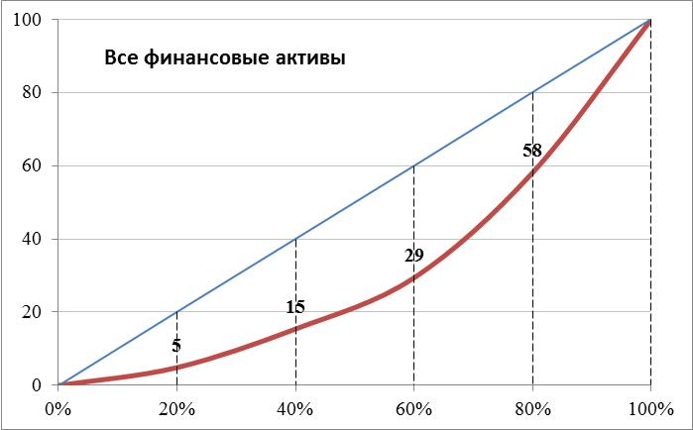
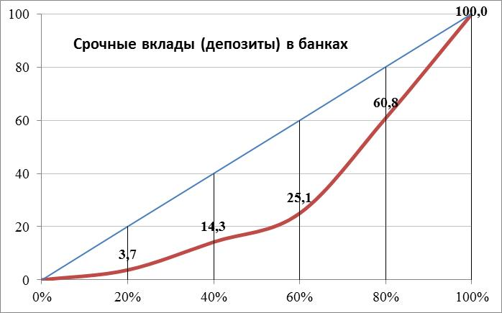
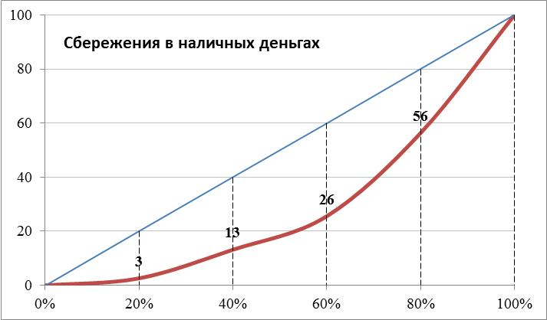
Стоимость финансовых активов домохозяйств, тыс. рублей
 | Среднее значение | Медиана
Все финансовые активы, в том числе: | 88,5 | 15,0
Текущие счета в банках | 36,9 | 7,5
Сбережения в наличных деньгах | 43,7 | 8,0
Займы частным лицам | 34,0 | 7,3
Срочные вклады (депозиты) в банках | 188,1 | 100,0
Ценные бумаги (акции предприятий, облигации, сберегательные сертификаты, сертификаты ОФБУ, паи в ПИФах) | 132,6 | 30,0
Счета в электронных платежных системах | 1,86 | 0,1
Металлические банковские счета | 165,0 | 120,0
* учитываются только те домохозяйства, у которых имеется соответствующий актив
Распределение объема денежных средств, вложенных в различные виды финансовых активов, по доходным группам домохозяйств (кривая Лоренца)

Slide 12
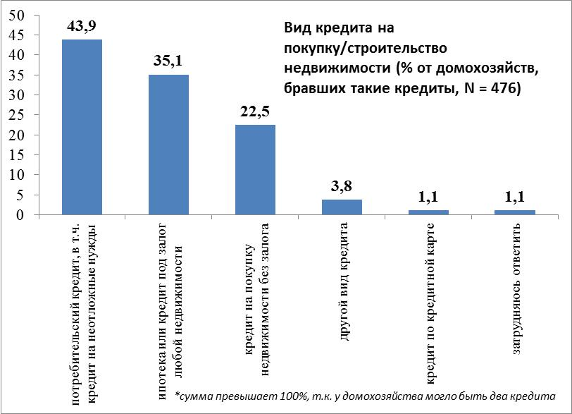
Показатели охвата долговыми обязательствами,
% от всех домохозяйств
Цели кредитования | Домохозяйства, бравшие кредит | Есть непогашенный кредит/займ в настоящее время
Кредиты на:
покупку (строительство) недвижимости | 7,8 | 4,5
покупку транспортных средств | 12,6 | 7,4
иные потребительские нужды | 22,2* | 22,2
Образовательные (целевые) кредиты (с 2004 г.) | 0,8 | 0,3
Кредитные карты | 19,6** | 7,8
Займы в ломбардах | 0,4* | 0,4
Займы у частных лиц | 8,9* | 8,9
В целом по всем кредитам и займам | 44,3 | 36,1
В целом по всем кредитам, БЕЗ учета займов у частных лиц и в ломбардах | 40,9 | 31,9
Виды и цели кредитования не совпадают: для покупки (строительства) недвижимости почти половина домохозяйств воспользовались потребительским, а не ипотечным кредитом.
США (2010) – 74,9%
Страны Еврозоны – 43,7%
* в анкете спрашивалось только об имеющихся на момент опроса (т.е. невыплаченных) кредитах (займах).
** доля дом-в, члены которых имеют кредитную карту

Slide 13
Текущая задолженность по кредитам и займам
Цели кредитования | Среднее значение, тыс. рублей | Медиана, тыс. рублей | Доля в совокупном объеме всей текущей задолженности, %
Кредиты на:
покупку (строительство) недвижимости | 806,7 | 500,0 | 46,0
покупку транспортных средств | 204,4 | 150,0 | 17,0
иные потребительские нужды | 94,8 | 40,0 | 26,4
Образовательные (целевые) кредиты (с 2004 г.) | 58,9 | 36,3 | 0,2
Кредитные карты | 37,8 | 21,5 | 3,9
Займы в ломбардах (сумма оцененного залога) | 12,9 | 7,0 | 0,1
Займы у частных лиц | 52,5 | 10,0 | 6,4
В целом по всем кредитам и займам | 214,2 | 57,0 | 100,0

Slide 14
Можно ли говорить о перекредитованности российских домохозяйств?
 | Россия, 2013 | США, 2010
Отношение объема всей текущей задолженности (по всем кредитам и долгам) к объему всех активов (финансовых и нефинансовых в совокупности) | 5,6% | 16,4%
Отношение объема всей текущей задолженности (по всем кредитам и долгам) к объему годовых доходов | 14,5% | 11,7%
Достаточно высокий уровень перекредитованности российских домохозяйств, если сравнивать размер всей задолженности с величиной денежных доходов населения
Низкое значение для российских домохозяйств показателя отношения объема задолженности к объему всех активов не следует считать низким, поскольку основная часть активов российских домохозяйств (73,3%) представляет собой денежную оценку недвижимости в форме основного жилья (аналогичный показатель для США в 2010 г. - 29,4%.).

Slide 15
Индикаторы оценки перекредитованности домохозяйств (на микроуровне)
тратится более 30% (или как более жесткий критерий – 50%) валового месячного дохода домохозяйства на выплаты по кредитам;
домохозяйство имеет более четырех кредитов;
домохозяйство имеет просрочку по оплате кредитов или оплате других обязательных платежей за два месяца и более.

Slide 16
Насколько тяжело бремя обслуживания банковских кредитов для российских домохозяйств?
 | Отношение суммы среднемесячных платежей по кредитам* к совокупному месячному доходу домохозяйства**, %
 | Среднее значение | Медиана
В целом по выборке | 25,1 | 17,5
Квинтили по среднедушевому доходу
1-я (с наименьшими доходами) | 37,4 | 22,6
2-я | 23,0 | 16,5
3-я | 24,0 | 18,0
4-я | 21,5 | 17,4
5-я (с наибольшими доходами) | 18,7 | 13,7
Тип населенного пункта
Москва и СПб | 20,3 | 12,0
свыше 1 млн. чел. (кроме столиц) | 24,3 | 16,5
от 500 тыс. до 1 млн. чел. | 28,7 | 18,7
от 100 тыс. до 500 тыс. чел. | 24,0 | 17,7
от 10 тыс. до 100 тыс. чел. | 23,2 | 17,7
менее 10 тыс. чел, СНП | 26,8 | 18,3
* кроме кредитных карт, займов в ломбардах и частных долгов
**учитываются только домохозяйства, имеющие непогашенный кредит

Slide 17
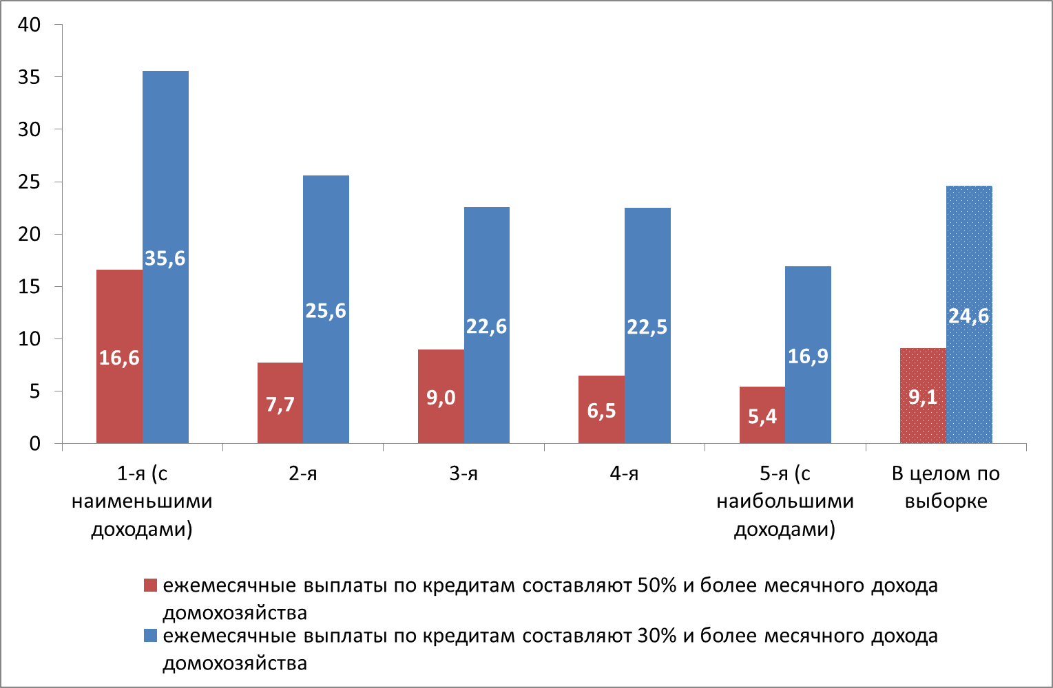
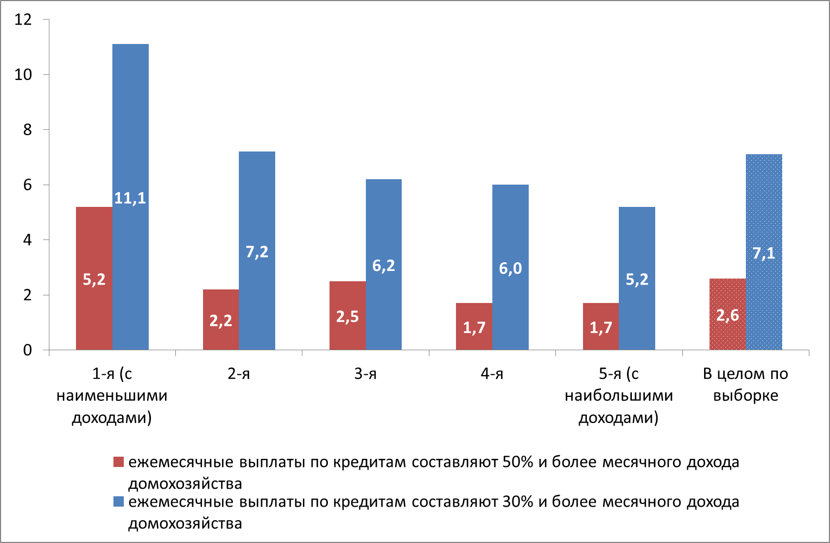
1-й критерий перекредитованности – тратится более 30% (50%) ежемесячного дохода домохозяйства на выплаты по кредитам
% от дом-в, имеющих непогашенный кредит (без кредитных карт, займов в ломбардах и у частных лиц)
На погашение кредитов тратят больше половины совокупных месячных доходов
9,1% домохозяйств-заемщиков или 2,6% в целом по выборке.
% от всех домохозяйств

Slide 18
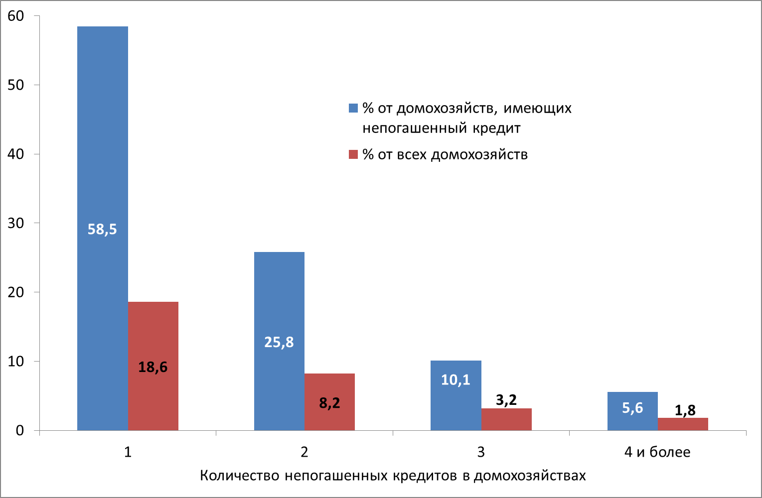
2-й критерий перекредитованности – домохозяйство имеет более 4-х кредитов
В среднем на одно домохозяйство - 1,7 кредита (среднее значение), медиана – 1.

Slide 19
3-й критерий перекредитованности – наличие просрочки по оплате кредитов за 2 месяца и более
 | Доля домох-в, у которых имеется в настоящее время задержка выплат (просрочка) по любым из кредитов (кроме кредитных карт) сроком 3 месяца и более, %
 | % от домохозяйств - заемщиков | % от всех домохозяйств
В целом по выборке | 18,2 | 5,8
Квинтили по среднедушевому доходу
1-я (с наименьшими доходами) | 21,8 | 7,3
2-я | 20,8 | 6,5
3-я | 15,0 | 4,6
4-я | 16,9 | 5,0
5-я (с наибольшими доходами) | 16,4 | 5,6
Тип населенного пункта
Москва и СПб | 14,8 | 3,5
свыше 1 млн. чел. (кроме столиц) | 15,3 | 5,9
от 500 тыс. до 1 млн. чел. | 19,3 | 5,4
от 100 тыс. до 500 тыс. чел. | 18,1 | 5,3
от 10 тыс. до 100 тыс. чел. | 15,1 | 5,4
менее 10 тыс. чел, СНП | 22,1 | 7,6

Slide 20
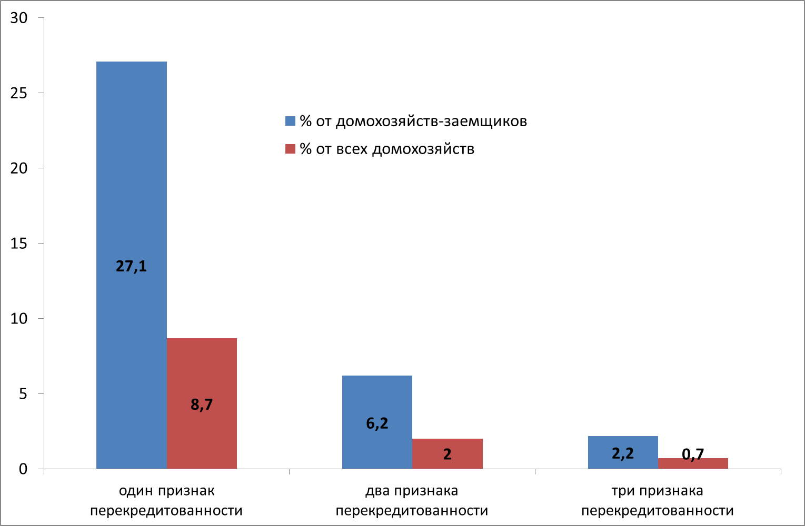
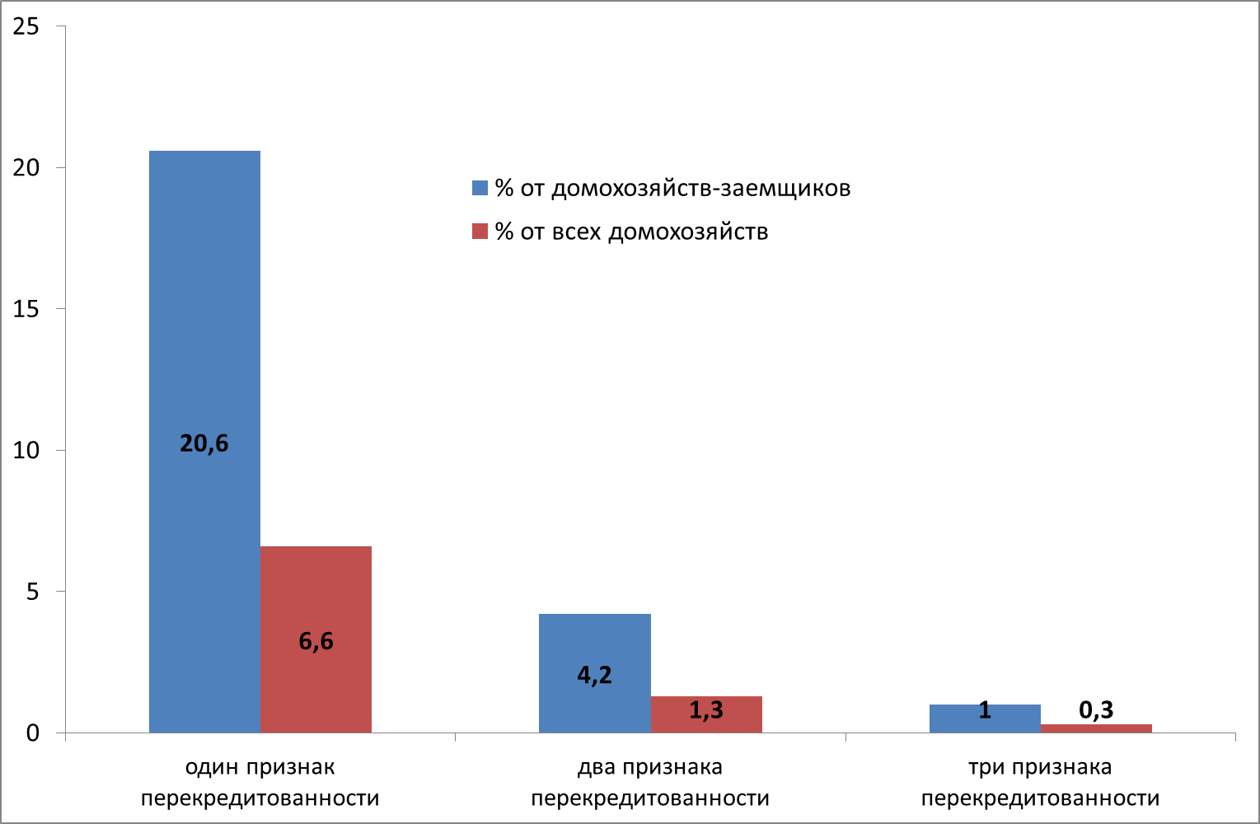
Индекс перекредитованности
при использовании мягкого критерия перекредитованности (30% текущих доходов и более тратится на погашение долга)
при использовании жесткого критерия перекредитованности (50% текущих доходов и более тратится на погашение долга)
Пятая часть домохозяйств-заемщиков (или 6,6% от всех домохозяйств ) имеет один признак перекредитованности (по жесткому критерию).
В большинстве случаев, если домохозяйство имеет один признак перекредитованности, то это просрочка по кредиту (64,6%), на втором месте - наличие высокой кредитной нагрузки на бюджет (26,9%), на третьем – наличие четырех и более непогашенных кредитов (8,5%).
Три признака перекредитованности (по жесткому критерию) имеют 1% домохозяйств-заемщиков (или 0,3% от всех домохозяйств).

Slide 21
Стоимость чистых активов домохозяйств
Чистые активы = объем всех активов (финансовых и нефинансовых в совокупности) минус объем всей текущей задолженности (как по кредитам, так и по любым займам)
Низкая дифференциация российских домохозяйств по стоимости чистых активов (по сравнению с США и странами Еврозоны) объясняется тем, что основная часть активов российских домохозяйств представляет собой денежную оценку недвижимости в форме основного жилья.

Slide 22
Данные обследования финансовых активов потребителей могут быть использованы…
для разработки национальной стратегии повышения финансовой грамотности
для сценарного моделирования влияния мер социально-экономической политики на материальное положение и финансовое поведение домохозяйств (например, изменения в правилах предоставления материнского капитала, повышение зарплат бюджетникам и т.д.)
для выработки стратегии развития финансовых рынков и защиты прав потребителей финансовых услуг
для выработки стратегий развития бизнеса в сфере розничного кредитования, банковских вкладов, пенсионных накоплений, страховых услуг и т.д.
для решения академических исследовательских задач, например, оценок моделей сберегательного поведения домохозяйств, их портфельного выбора, межпоколенческих трансфертов и т.д.

Slide 23
Спасибо за внимание!

